Slide 1
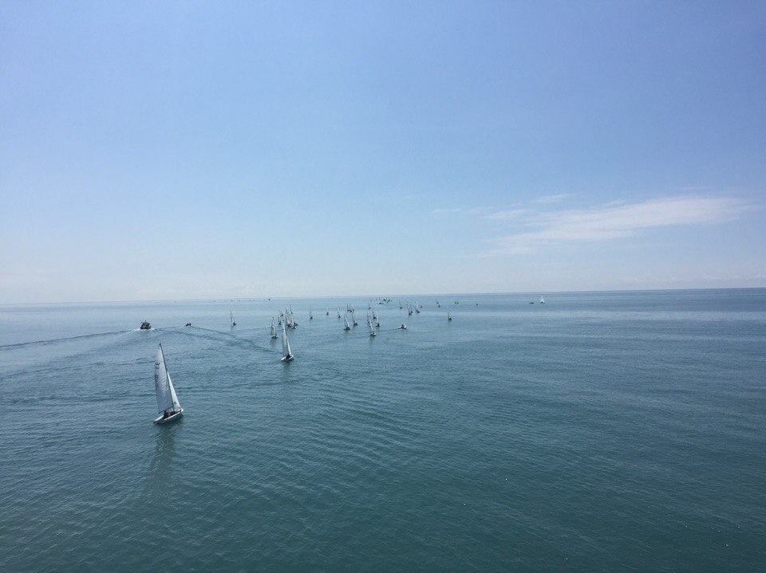
Способы мотивации в спорте
(на примере группы яхтсменов 15-17 лет)
Выполнила Шишкова Алина
Супервайзер
Шибалина Дарья Валерьевна
Научные консультанты:
Аникина Ксения Алексеевна
Белявский Борис Александрович

Slide 2
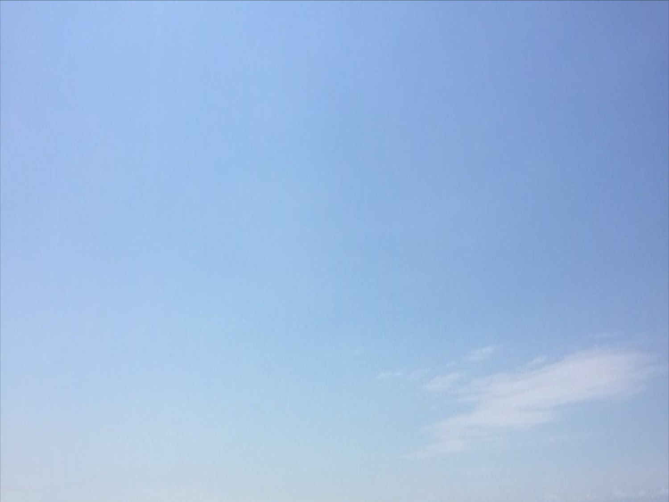
Актуальность темы
Способы мотивации
Прочтение цитат спортсменов
Изучение биографий известных спортсменов
Просмотр мотивационных видео
Ключевой вопрос исследования
Насколько различны по эффективности определенные способы мотивации?

Slide 3
Гипотезы
Мотивационный эффект всех способов мотивации
Самый эффективный способ мотивации - просмотр видео
Задачи
Изучить теоретическую базу
Найти визуальный и текстовый материал
Провести эксперимент
Проанализировать дневники участников эксперимента, сопоставив их ответы

Slide 4
Теоретическая база
Мотив
Мотивация
Способы мотивации по Бабушкину
Образ «Я»

Slide 5
Эксперимент
Участники: 12 человек из спортивной группы яхтсменов 15-17 лет
Условия эксперимента
Выбор одного из способов мотивации
Отказ от иного воздействия
Профессиональное занятие спортом

Slide 6
Этапы эксперимента
Образ «Я» до эксперимента
Регулярный опрос во время эксперимента
Образ «Я» после эксперимента

Slide 7
Анализ данных
Изменилось ли что-то?
Что и как изменилось?
Увеличилась самооценка/мотивация участника или понизилась?

Slide 9
Анализ образов «Я»

Slide 10
Выводы
Действенность всех способов мотивации
Наиболее эффективные способы мотивации: видео и цитаты
Повышение мотивации на занятия спортом и на учебу
Нет связи между отношениями с тренером и мотивацией

Slide 11
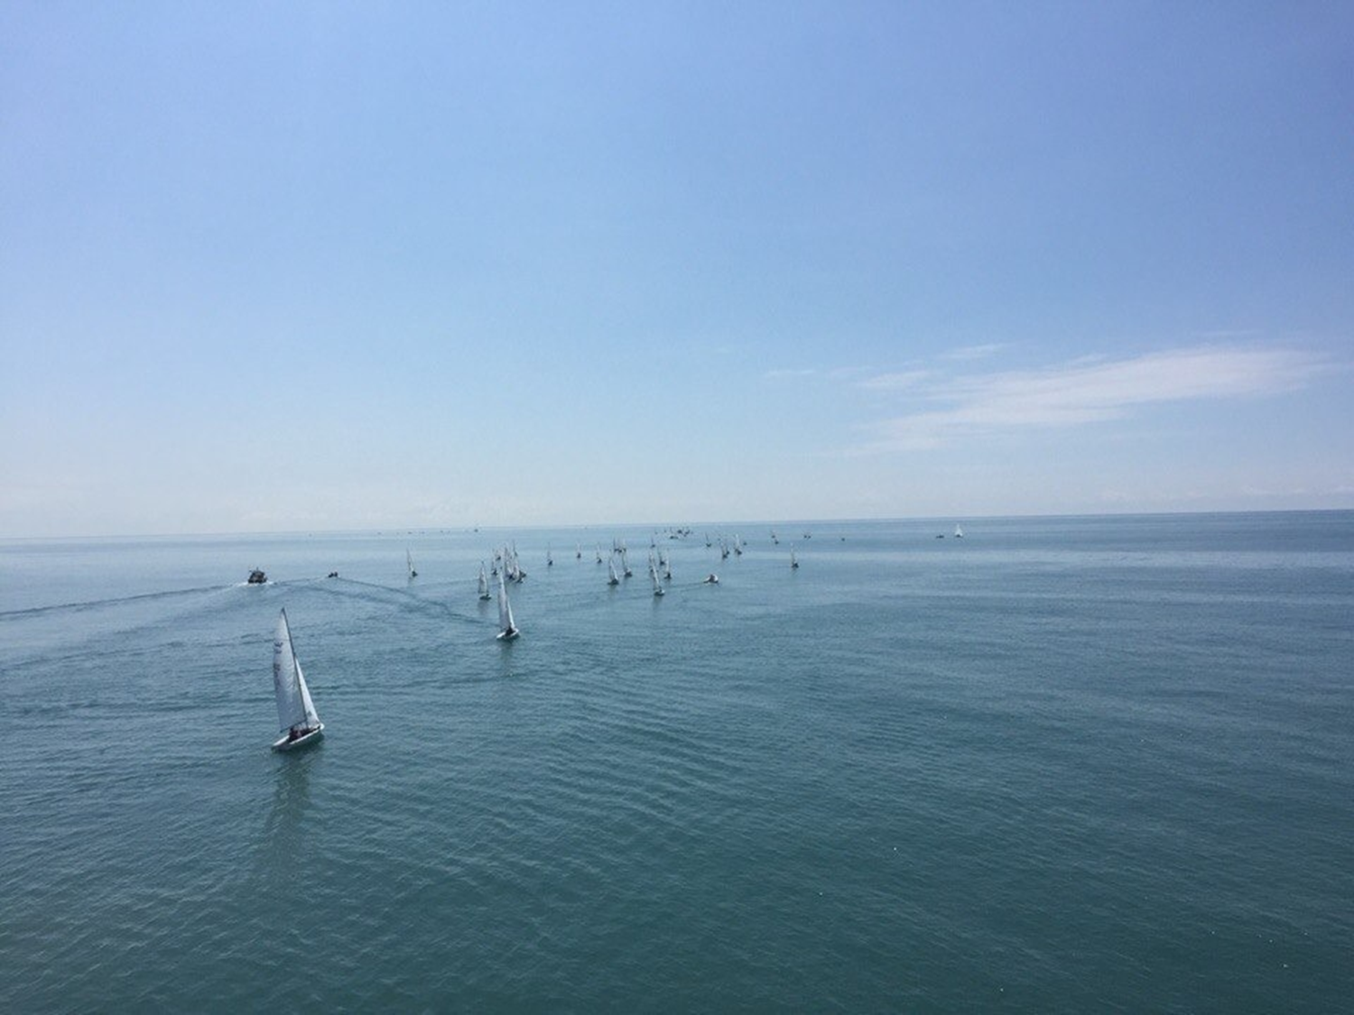
Спасибо за внимание!

